Slide 1
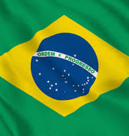
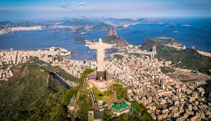
Le Brésil
DE ANAIS ET ALICIA

Slide 2
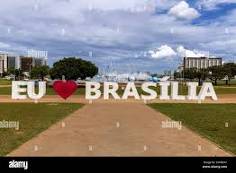
SOMMAIRE
La Carte D’identité
L’histoire
Le drapeau
La faune et La flore
Les Villes Principales
Le Climat
Les Traditions
La Capitale
Les mots en bresiliens
Quizz

Slide 3
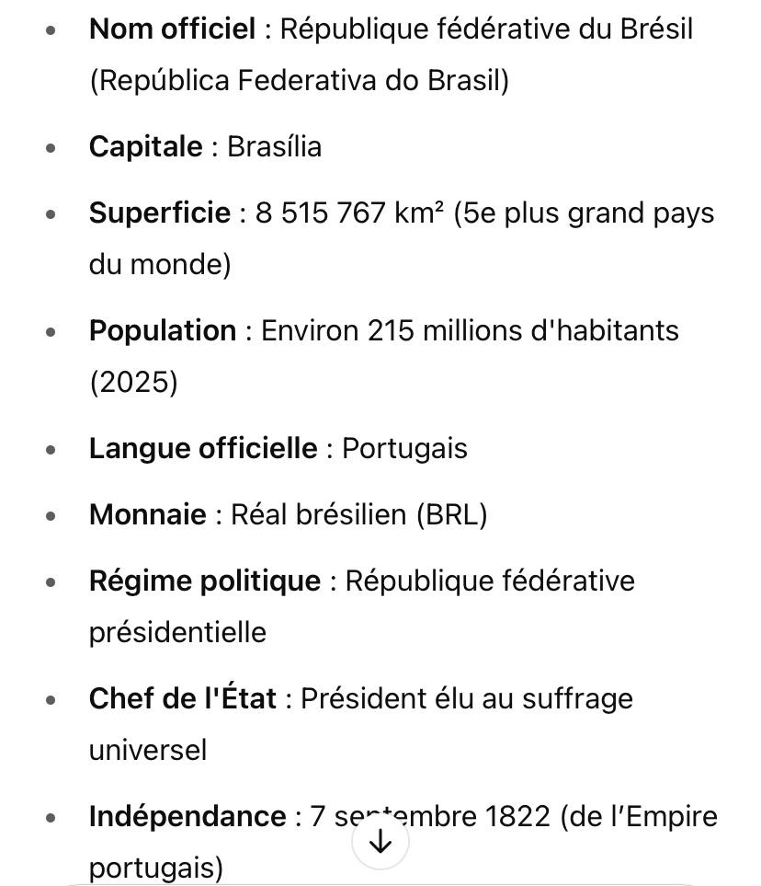
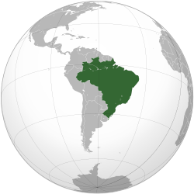
La Carte d’Identité

Slide 4
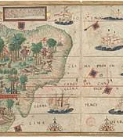
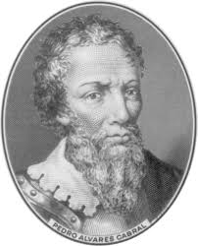
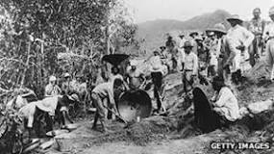
L’Histoire
L'histoire du Brésil débute en 1500, lors de la découverte de ses terres par un explorateur portugais Predo Alvares Cabral. A la tête d'une flotte de treize navires, il aborde cette terre inconnue le 22 avril 1500 et en prend possession au nom de son pays
à retenir
1822 - Le fils du roi portugais déclare son indépendance et se couronne Pierre Ier, empereur du Brésil . 1888 - Abolition de l'esclavage. Afflux massif d'immigrants européens au cours de la décennie suivante. 1889 - Renversement de la monarchie et établissement d'une république fédérale avec un gouvernement central contrôlé par les intérêts du café

Slide 5

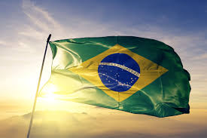
Le Drapeau
Créé en 1889 et adopté officiellement en 1968. Le vert évoque les feuilles de tabac et de café ; le fond bleu du cercle, la couleur du ciel. Les étoiles représentent à la fois la constellation de la Croix du Sud et les États de la fédération ; celle qui se trouve au-dessus de la devise affirme l'unité indivisible

Slide 6
La faune et la flore
D'autres animaux notables comprennent le tamanoir (fourmilier géant), plusieurs espèces de paresseux et de tatous, le coati, le kinkajou, la loutre géante, le tapir, les pécaris, le cerf des marais et le cerf des pampas.
Le Brésil compte 5 écosystèmes principaux : l'Amazonie, la forêt atlantique, le caatinga (terres semi-arides), le cerrado (savane) et la zone inondée du Pantanal. L'Amazonie abriterait près de 45 000 espèces de plantes, dont un grand nombre d'endémiques (10 % des réserves de la planètedo (ou porc-épic brésilien)

Slide 7
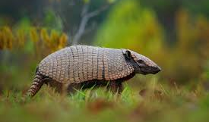
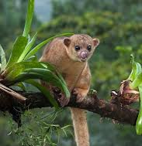
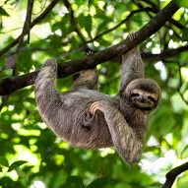
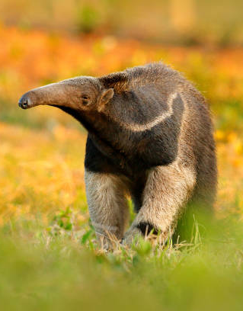
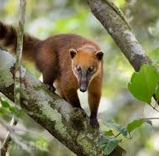
Suite

Slide 8
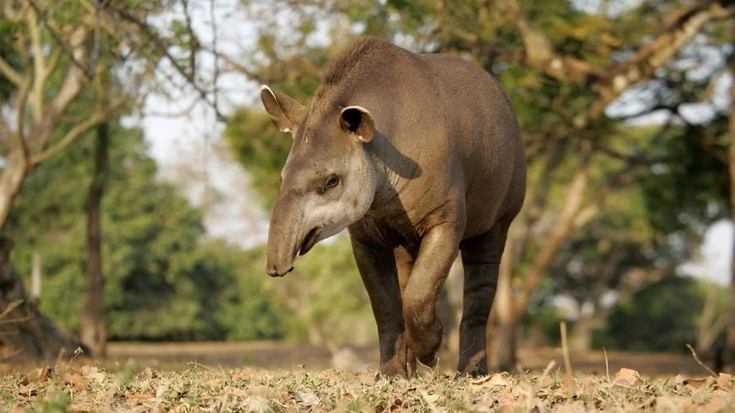
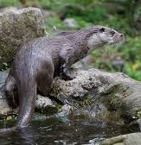
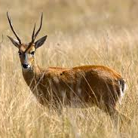
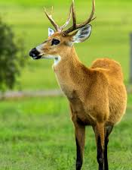
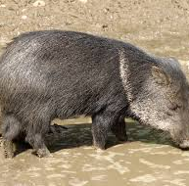
Suite

Slide 9
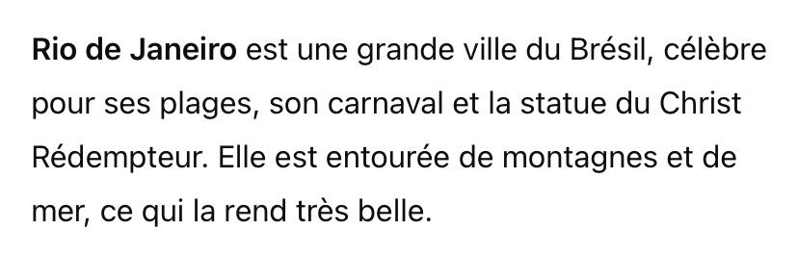
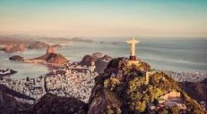
Les villes principales

Slide 10
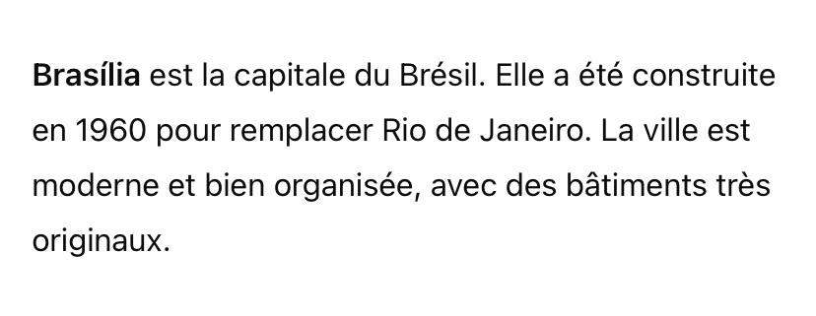
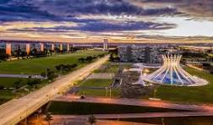
Suite

Slide 11
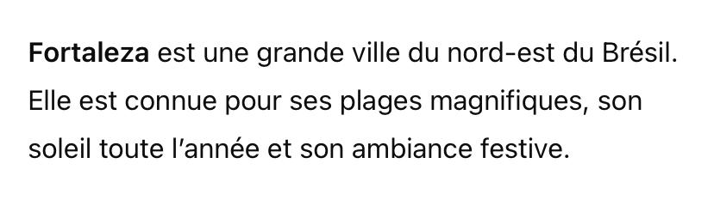
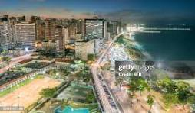
Suite

Slide 12
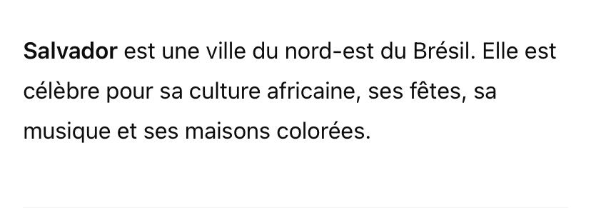
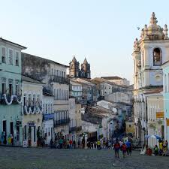
Suite

Slide 13
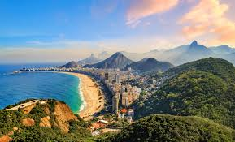
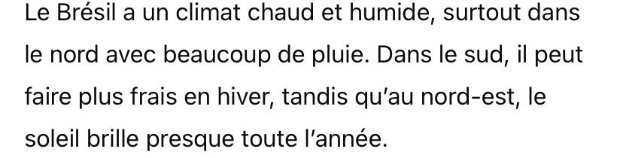
Le Climat

Slide 14
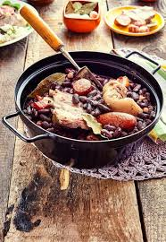
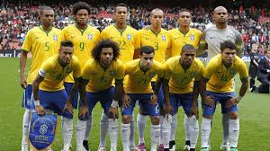
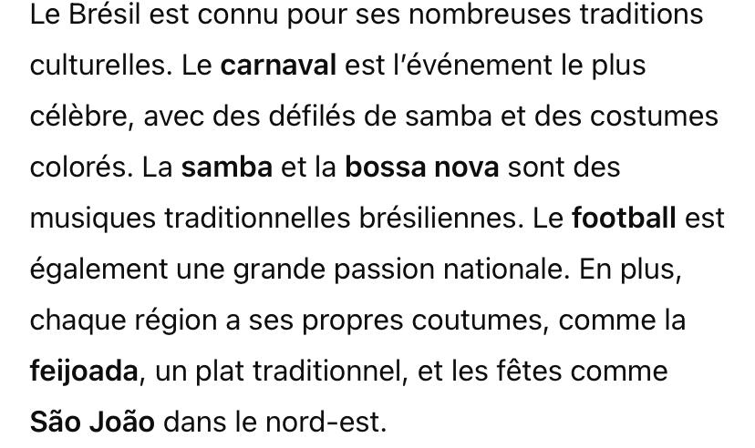
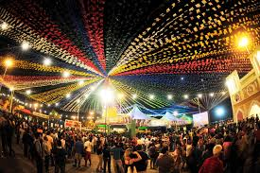
Traditions

Slide 15
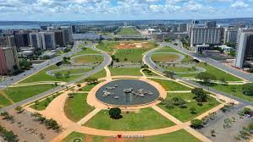
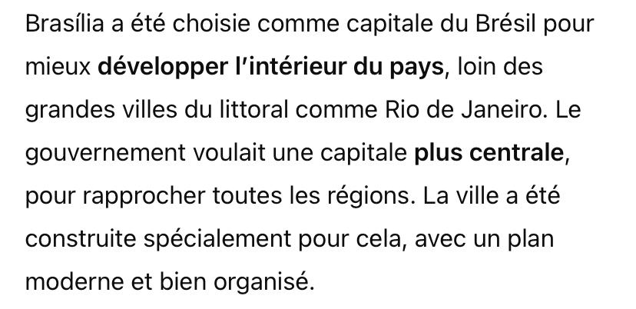
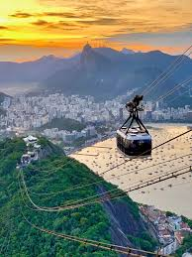
La Capital

Slide 16
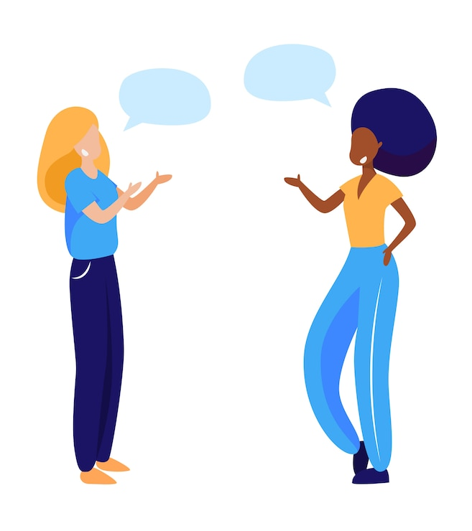
Le mots en bresilien
Bonjour : Bom Dia
Au revoir : Adeus
Merci : Obrigado
De rien : De Nada
S’il te plait : Por favor

Slide 17
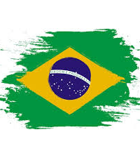
Quizz
Quelle est la capital du Brésil ?
Comment dit on bonjours et au revoir ?
Sitez nous les trois couleurs du drapeau bresilien
Sitez nous 2 traditions
Qui a decouvert le Brésil ?
Comment dit on ca va en bresilien ?

Slide 18

Merci de nous avoir écouté

